Slide 1
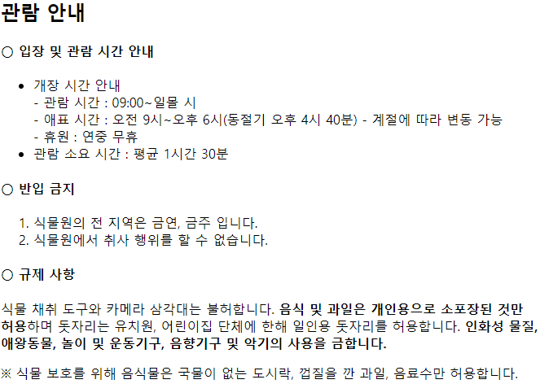
1번 문제
<!DOCTYPE html>
<html>
<head>
<meta charset="UTF-8">
<title>식물원 관람 안내</title>
</head>
<body>
<h2>관람 안내</h2>
<h4>○ 입장 및 관람 시간 안내</h4>
<ul>
<li>개장 시간 안내</li>
- 관람 시간 : 09:00~일몰 시<br>
- 애표 시간 : 오전 9시~오후 6시(동절기 오후 4시 40분) - 계에 따라 변동 가능<br>
- 휴원 : 연중 무휴<br>
<li>관람 소요 시간 : 평균 1시간 30분</li>
</ul>
<h4>○ 반입 금지</h4>
<ol>
<li>식물원의 전 지역은 금연, 금주 입니다.</li>
<li>식물원에서 취사 행위를 할 수 없습니다.</li>
</ol>
<h4>○ 규제 사항</h4>
<p>식물 채취 도구와 카메라 삼각대는 불허합니다. <b>음식 및 과일은 개인용으로 소포장된 것만
허용</b>하며 돗자리는 유치원, 어린이집 단체에 한해 일인용 돗자리를 허용합니다. <b>인화성 물질,
애왕동물, 놀이 및 운동기구, 음향기구 및 악기의 사용을 금합니다.</b></p>
<p>※ 식물 보호를 위해 음식물은 국물이 없는 도시락, 껍질을 깐 과일, 음료수만 허용합니다.</p>
</body>
</html>

Slide 2
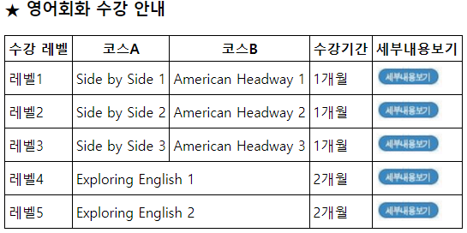
2번 문제
<!DOCTYPE html>
<html>
<head>
<meta charset="UTF-8">
<style>
table,th,tr,td{
border:solid 1px black;
border-collapse: collapse;
padding: 4px;
}
</style>
</head>
<body>
<h3>★ 영어회화 수강 안내</h3>
<table>
<tr>
<th>수강 레벨</th>
<th>코스A</th>
<th>코스B</th>
<th>수강기간</th>
<th>세부내용보기</th>
</tr>
<tr>
<td>레벨1</td>
<td>Side by Side 1</td>
<td>American Headway 1</td>
<td>1개월</td>
<td><img src="detail.png"></td>
</tr>
<tr>
<td>레벨2</td>
<td>Side by Side 2</td>
<td>American Headway 2</td>
<td>1개월</td>
<td><img src="detail.png"></td>
</tr>
<tr>
<td>레벨3</td>
<td>Side by Side 3</td>
<td>American Headway 3</td>
<td>1개월</td>
<td><img src="detail.png"></td>
</tr>
<tr>
<td>레벨4</td>
<td colspan="2">Exploring English 1</td>
<td>2개월</td>
<td><img src="detail.png"></td>
</tr>
<tr>
<td>레벨5</td>
<td colspan="2">Exploring English 2</td>
<td>2개월</td>
<td><img src="detail.png"></td>
</tr>
</table>
</body>
</html>

Slide 3
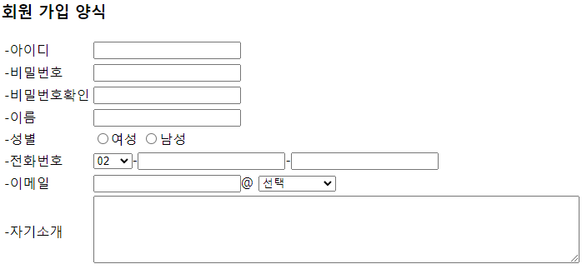
3번 문제
<!DOCTYPE html>
<html>
<head>
<meta charset="UTF-8">
</head>
<body>
<h3>회원 가입 양식</h3>
<table>
<form>
<tr>
<td>-아이디</td>
<td><input type="text"></td>
</tr>
<tr>
<td>-비밀번호</td>
<td><input type="password"></td>
</tr>
<tr>
<td>-비밀번호확인</td>
<td><input type="password"></td>
</tr>
<tr>
<td>-이름</td>
<td><input type="text"></td>
</tr>
<tr>
<td>-성별</td>
<td><input type="radio" name="gender">여성
<input type="radio" name="gender">남성</td>
</td>
</tr>
<tr>
<td>-전화번호</td>
<td>
<select>
<option>02</option>
<option>032</option>
<option>031</option>
<option>010</option>
<option>011</option>
</select>-<input class="hp" type="text">-<input class="hp" type="text">
</td>
</tr>
<tr>
<td>-이메일</td>
<td>
<input type="text">@
<select>
<option>선택</option>
<option>naver.com</option>
<option>hanmail.net</option>
<option>gmail.com</option>
<option>직접입력</option>
</select>
</td>
</tr>
<tr>
<td>-자기소개</td>
<td><textarea rows="5" cols="80"></textarea></td>
</tr>
</form>
</table>
</body>
</html>

Slide 4
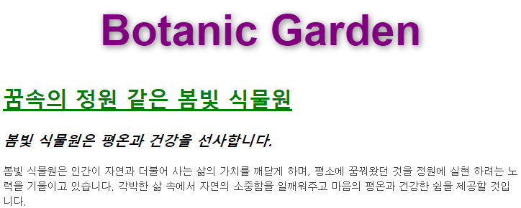
4번 문제
<!DOCTYPE html>
<html>
<head>
<meta charset="UTF-8">
<title>봄빛 식물원</title>
<style>
h1{
color: purple;
font-family: Arial;
font-size: 60px;
text-shadow: 2px 2px 10px gray;
text-align: center;
}
h2{
color: green;
font-size: 30px;
text-decoration: underline;
}
h3{
font-size: 20px;
font-style: italic;
}
p{
color: #444444;
font-family: "돋움";
font-size: 14px;
line-height: 150%;
}
</style>
</head>
<body>
<h1>Botanic Garden</h1>
<h2>꿈속의 정원 같은 봄빛 식물원</h2>
<h3>봄빛 식물원은 평온과 건강을 선사합니다.</h3>
<p>봄빛 식물원은 인간이 자연과 더불어 사는 삶의 가치를 깨닫게 하며, 평소에
꿈꿔왔던 것을 정원에 실현 하려는 노력을 기울이고 있습니다. 각박한 삶 속에서
자연의 소중함을 일깨워주고 마음의 평온과 건강한 쉼을 제공할 것입니다.</p>
</body>
</html>

Slide 5
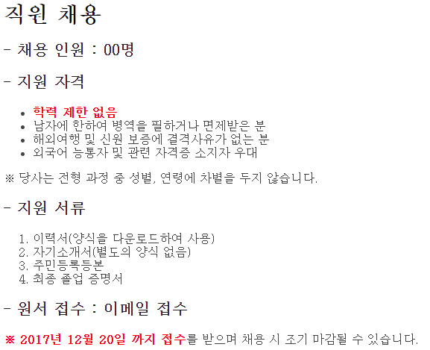
5번 문제
<!DOCTYPE html>
<html>
<head>
<meta charset="UTF-8">
<title>직원 채용</title>
<style>
body{
font-family: "바탕";
color: #444444;
}
h1{
font-size: 30px;
color: #000000;
}
h3{
font-size: 20px;
color: #222222;
}
.red{
color: red;
font-weight: bold;
}
</style>
</head>
<body>
<h1>직원 채용</h1>
<h3>- 채용 인원 : 00명</h3>
<h3>- 지원 자격</h3>
<ul>
<li><span class="red">학력 제한 없음</span></li>
<li>남자에 한하여 병역을 필하거나 면제받은 분</li>
<li>해외여행 및 신원 보증에 결격사유가 없는 분</li>
<li>외국어 능통자 및 관련 자격증 소지자 우대</li>
</ul>
<p>※ 당사는 전형 과정 중 성별, 연령에 차별을 두지 않습니다.</p>
<h3>- 지원 서류</h3>
<ol>
<li><span>이력서</span>(양식을 다운로드하여 사용)</li>
<li><span>자기소개서</span>(별도의 양식 없음)</li>
<li><span>주민등록등본</span></li>
<li><span>최종 졸업 증명서</span></li>
</ol>
<h3>- 원서 접수 : 이메일 접수</h3>
<p><span class="red">※ 2017년 12월 20일 까지 접수</span>를 받으며 채용 시 조기 마감될 수 있습니다.</p>
</body>
</html>

